Slide 1
الوحدة السادسة عشر : الرسوم البيانية
رسم مُخطَّطات بيانيَّة للمُعادلات
16- 3
إعداد الأستاذة : أ.فائزة آل سنان
مدرسة عائشة بنت عبدالله الراسبية (5-7)
محافظة مسقط

Slide 2

مفردات الدرس
مُخطَّط بياني
مُعادلـــــــة

Slide 3

أنا
أستطيع
أستطيع أن أُحدِّد إحداثيَّات محــــــــــــــــــــــــــــــــــــــــــــور س للمعادلات (مثل ص=س+2) التي تتوافق مع إحداثيَّــــــــــــــــــــــــــــــــــات مُعطاة على محــــــــــــــــــــــــــــــــــــــــــــور ص .
أستطيع أن أُحدِّد موضع الإحداثيَّات لأرسم الرسم البياني لمُعادلة ما مثل ص = س + 2

Slide 4
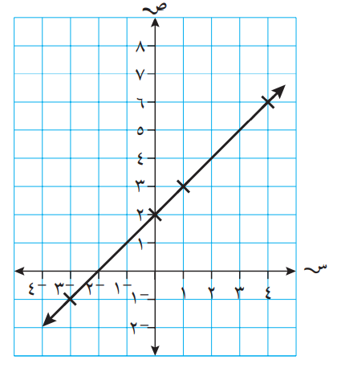
لرسم مخطط بياني للمعادلة ص = س + 2
اختر أي قيمة تمثل س وأوجد قيم ص بالتعويض في المعادلة
وفي كل مرة ستجد الإحداثيَّات لنقطة ما .
حدّد موضع تلك النقاط على شبكة الإحداثيَّات وارسم مستقيم يصل بينها
المُعادلة هي قاعدة (علاقة ) تربيط بين متغيرين س ، ص
النقطة | ص=س+2 | س
( 4 ، 6 ) | 4+ 2 = 6 | 4
( 1 ، 3 ) | 1+2 = 3 | 1
(-3 ، -1) | -3 +2 = -1 | -3
( 0 ، 2 ) | 0+2 = 2 | 0

Slide 5
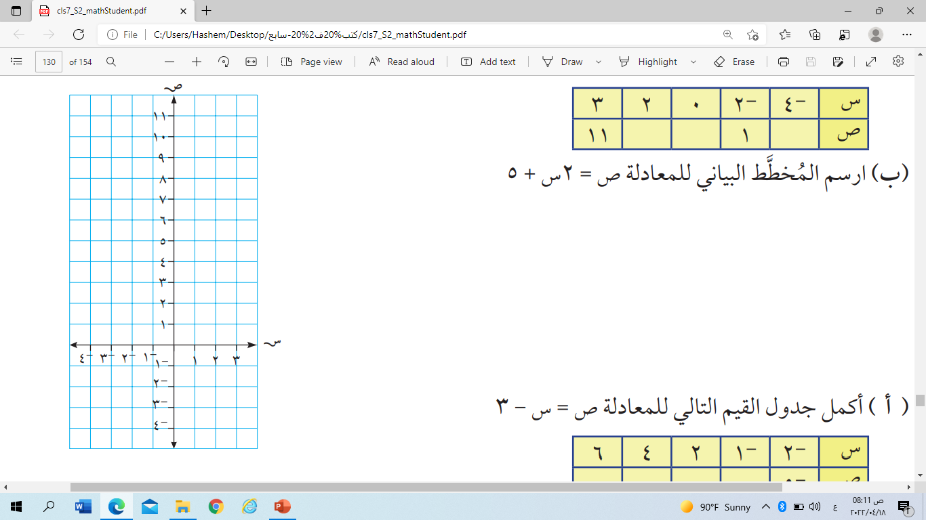
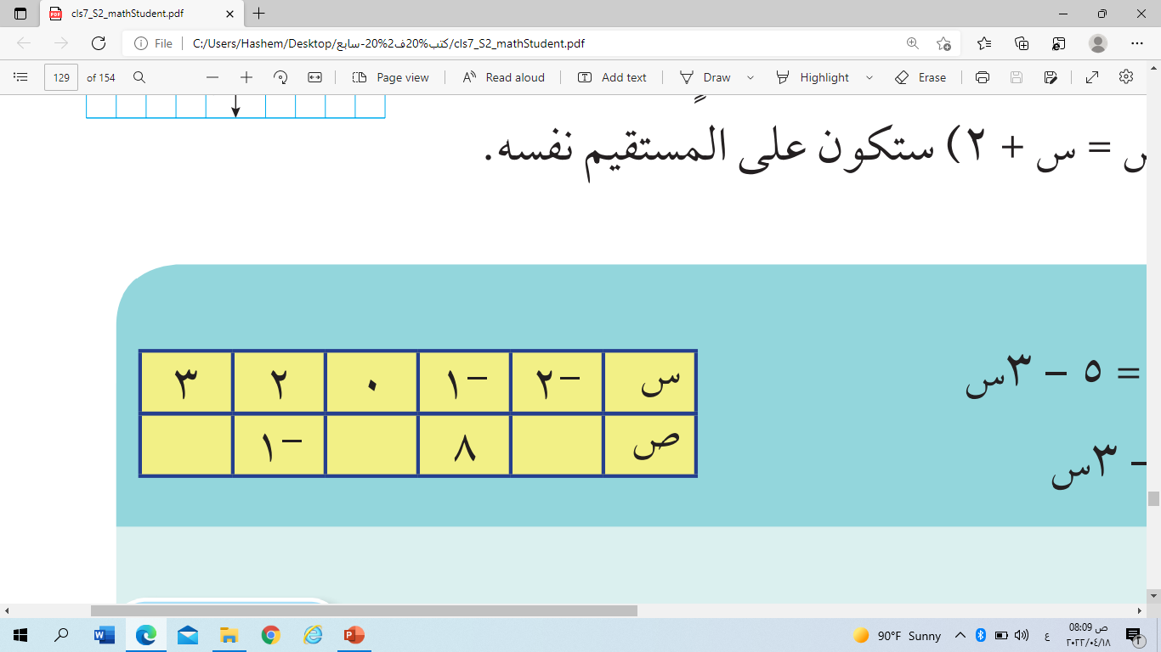
كتاب الطالب صفحة 128
مثال 16-3
(ب)ارسم المُخطَّط البيانيّ للمعادلة ص = 5 – 3 س
(أ)أكمل جدول القيم للمعادلة ص = 5 – 3 س
النقطة | ص= 5 – 3 س | س
 |  | -2
(-1 ، 8) | 5 – (3×-1) =5 + 3 = 8 | -1
 |  | 0
(2 ، -1) | 5 – (3×2)= 5 – 6 = -1 | 2
 |  | 3

Slide 6
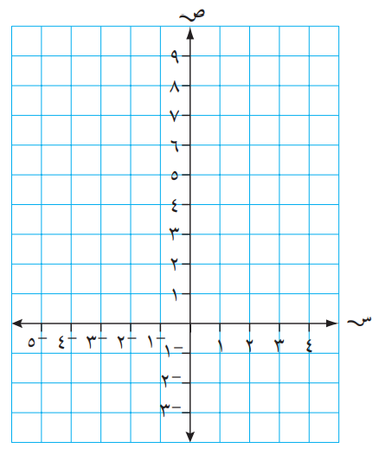
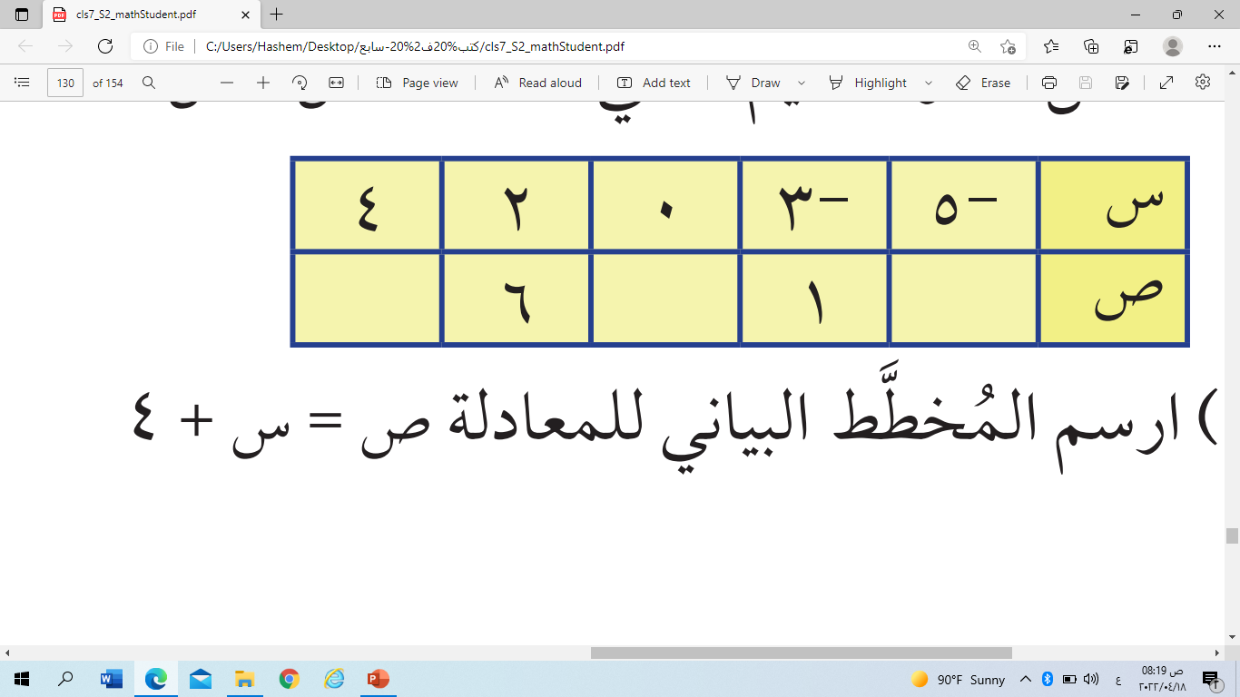
تمرين (1)كتاب الطالب صفحة 129
نشاط جماعي
(ب)ارسم المُخطَّط البيانيّ للمعادلة ص = س +4
(أ)أكمل جدول القيم للمعادلة ص = س+4
النقطة | ص =س+4 | س
 |  | -5
(-3 ، 1) | -3 + 4 = 1 | -3
 |  | 0
(2 ، 6 ) | 2 + 4 = 6 | 2
 |  | 4

Slide 7
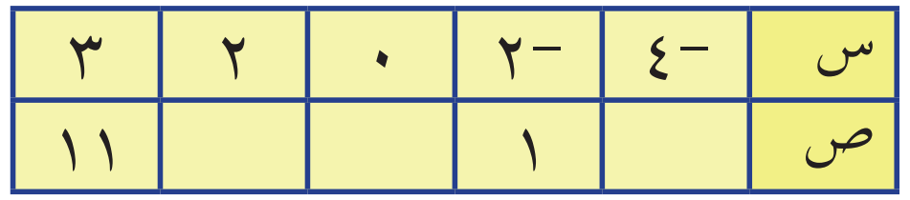
تمرين (2)كتاب الطالب صفحة 129
نشاط ثنائي
(ب)ارسم المُخطَّط البيانيّ للمعادلة ص = 2س+5
(أ)أكمل جدول القيم للمعادلة ص = 2س +5
النقطة | ص =2س + 5 | س
 |  | -4
(-2 ، 1) | (2×-2) + 5 = -4 +5 = 1 | -2
 |  | 0
 |  | 2
(3 ، 11) | (2×3) + 5 = 6 +5 = 11 | 3

Slide 8
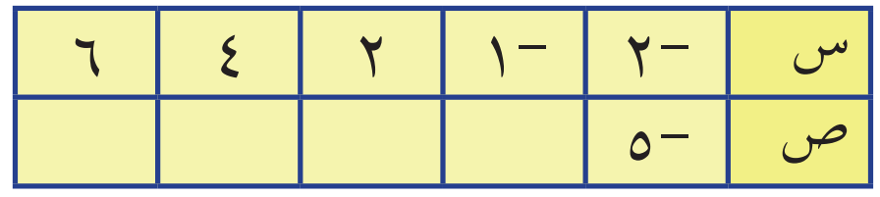
تمرين (2)كتاب الطالب صفحة 129
نشاط فردي
(ب)ارسم المُخطَّط البيانيّ للمعادلة ص = س – 3
(أ)أكمل جدول القيم للمعادلة ص = س – 3
النقطة | ص = س – 3 | س
(-2 ، -5) | - 2 – 3 = -5 | -2
 |  | -1
 |  | 2
 |  | 4
 |  | 6
(ج)أين يتقاطع الرسم البياني مع محور السينات ؟

Slide 9
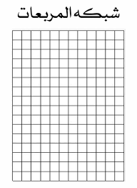
تمرين رقم (3): كتاب النشاط صفحة 94
التقويم
الختامي
(ب)ارسم المُخطَّط البيانيّ للمعادلة ص = 2(س+2)
(أ)أكمل جدول القيم حيث ص = 2(س+2)
ص
3 | 2 | 1 | 0 | -2 | -3 | س
10 |  |  | 4 |  |  | ص
11
10
9
8
النقطة | ص = 2(س+2) | س
 |  | -3
 |  | -2
(0، 4) | 2(0+2) = 2×2 = 4 | 0
 |  | 1
 |  | 2
(3، 10) | 2(3+2) = 2×5 = 10 | 3
7
6
5
4
3
2
1
-5
-4
-3
-2
-1
1
2
3
4
5
س
-1
-2
-3

Slide 10
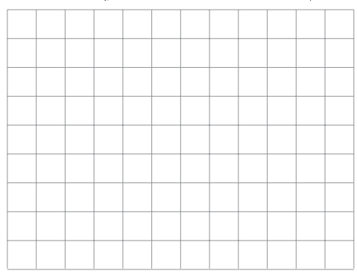
تفريد التعليم
نشاط إثرائي كتاب النشاط ص96 رقم 8
نشاط تعزيزي كتاب النشاط ص93 رقم1
( أ ) ارسم المُخطَّط البيانيّ للمُعادلــــــــــــــــــــــــــــــــــــــــــــــــــــــــــــــــة ص = س+4
(ب)ارسُم على نفس المُخطَّط البيانيّ المستقيم ص =2
(ج)حدِّد نقطة تقاطع المُستقيمات ............................
( أ ) أكمل جدول القيم المقابل حيث ص =س+2
(ب)ارسُم المُخطَّط البياني للمعادلة ص=س+2
4 | 2 | 1 | 0 | -2 | -4 | س
 | 4 |  |  |  | -2 | ص

Slide 11

النشاط البيتي
كتاب النشاط
تماريــــن 16-3
رقم (6)صفحة 95
رقم(7)صفحة 96

Slide 12

انتهـــى
الــدرس

